Slide 1
Ankara üniversitesi spor bilimleri fakültesi
Beden Eğitimi ve spor Öğretmenliği bölümü
BAÖ 107 İnsan Anatomisi ve Kinesiyolojisi (4 0) 4

Slide 2
Temel Anatomik Terminoloji
HAREKET TANIMLAMASINDA
DOĞRU ANATOMİK
TERMİNOLOJİYİ KULLANMAK
ÖNEMLİDİR.

Slide 3
Temel Anatomik Terminoloji
ANATOMİK TERİMLERİN KÖKÜ LATİN YA DA YUNAN DİLİNDEN GELİR;
GENELLİKLE TANIMLAYICIDIR;
BİRÇOK KAS ADI : KASIN YERİNİ, ŞEKLİNİ YA DA HAREKETİNİ İFADE EDER

Slide 4
Temel Anatomik Terminoloji
ÖRNEK
TİBİYALİS POSTERİOR: BU KASIN ADI YERİNİ İFADE EDER – BU KASIN, TİBİYA KEMİĞİNİN HİZASINDA VE ARKA TARAFTA YER ALDIĞI ANLAŞILMAKTADIR.
KELİMENİN KÖKÜNÜ ÖĞRENMEK YOLU İLE :
HEM ANATOMİK TERİM, HEM DE KASIN YERİ ANLAŞILIR.

Slide 5
Anatomi
TEMEL ANATOMİK TERMİNOLOJİ
KARDİYOVASKÜLER SİSTEM
SOLUNUM SİSTEMİ
SANTRAL VE PERİFERİK SİNİR SİSTEMİ
İSKELET SİSTEMİ
AKSİYAL İSKELET
APENDİKULER İSKELET
EKLEMLER
KAS SİSTEMİ
ÜST EKSTREMİTE KASLARI
ALT EKSTREMİTE KASLARI

Slide 6
Tablo 2.1. Yönler ve bölgelerle ilgili anatomik ifadeler
Anterior (Ventral) | Ön Taraf | Torakal | Sırt Bölgesi, Sırta Ait
Posterior (Dorsal) | Arka Taraf | Lomber | Bel Bölgesi, Bele Ait
İnferior | Alt Taraf | Sakral | Bel Altı, Kuyruk Sokumu Üzeri
Superior | Üst Taraf | Plantar | Ayak Tabanı
Mediyal | İç Taraf | Dorsal | Ayak Ya Da El Sırtı
Lateral | Dış Taraf | Palmar | Avuçiçi
Proksimal | Ekstremite Kökü, Yapının Origini | Sagital Düzlem | Vücudu Sağ Ve Sol İki Bölüme Ayıran Sanal Düzlem
Distal | Ekstremite Ucu, Yapının Bitim Yeri | Frontal Düzlem | Vücudu Ön Ve Arka İki Böülüme Ayıran Sanal Düzlem
Superfisiyal | Yüzeysel | Transver Düzlem | Vücudu Üst Ve Alt İki Bölüme Ayıran Sanal Düzlem
Servikal | Boyun Bölgesi, Boyunu Ait

Slide 7
Tablo 2.2. Sık Kullanılan Tıbbi Terimler
Kök | Anlam | Terim | Tanım | Kök | Anlam | Terim | Tanım
Artro | Eklem | Artrit | Eklem İltihabı | Miyo | Kas | Miyozit | Kas İltihabı
Bi | İki | Biseps | İki Başlı Kas | Pulmo | Akciğer | Pumoner Arter | Akciğerlere Kan Taşıyan Atardamar
Brakium | Kol | Brakiyalis | Kol Kası | Torako | Göğüs | Toraks | Gögüs
Sefalo | Baş | Sefalik | Başaait | Tri | Üç | Triceps Braki | Üç Başlı Kol Kası
Kondro | Kıkırdak | Kondrosit | Kıkırdak Hücresi | Os, Osteo | Kemik | Osteomalasi | Kemiğin Yumuşaması
Kosto | Kaburga | Kostokondral | Kaburga Ve Kıkırdağa Ait | Hemo Hemat | Kan | Hemoraji | Kanama

Slide 8
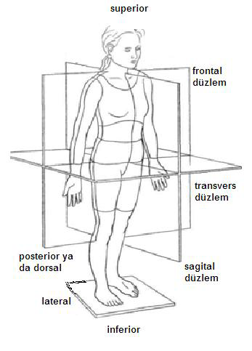
Şekil 2.1 Anatomik referans duruşu ve hareket düzlemleri

Slide 9
Kaynaklar
Jürgen Weineck (Çevirenler: Ş. Erdoğan, F. Tuncel, Z. Sarı) (1998). Sporda Fonksiyonel Anatomi. Birol Basın Yayın Dağıtım ve Ticaret Ltd. Şti.
Oğuz Kanbir (2007). İnsan Anatomisi – Hareket Sistemi. Baran Matbaacılık.
E. Pearl Solomon, Richard R. Schmidt, P. James Adragna (1990). Human Anatomy and Physiology. Harcourt Brace College Publishers.
John W. Hole (1987). Human Anatomy and Physiology. Wm. C. Brown Publishers.
Blue Vision Fitness Akademi (2010). Personal Fitness Trainer Kitabı. Scala Matbaacılık Reklam Promosyon.

